Slide 1

POWER BI

Slide 2
請用chat gpt開發儀表板，查詢年月份血液透析人次；腹膜透析人數；血液透析人數；腹膜透析人數/腹膜透析人數+血液透析人數(算占比)

Slide 3
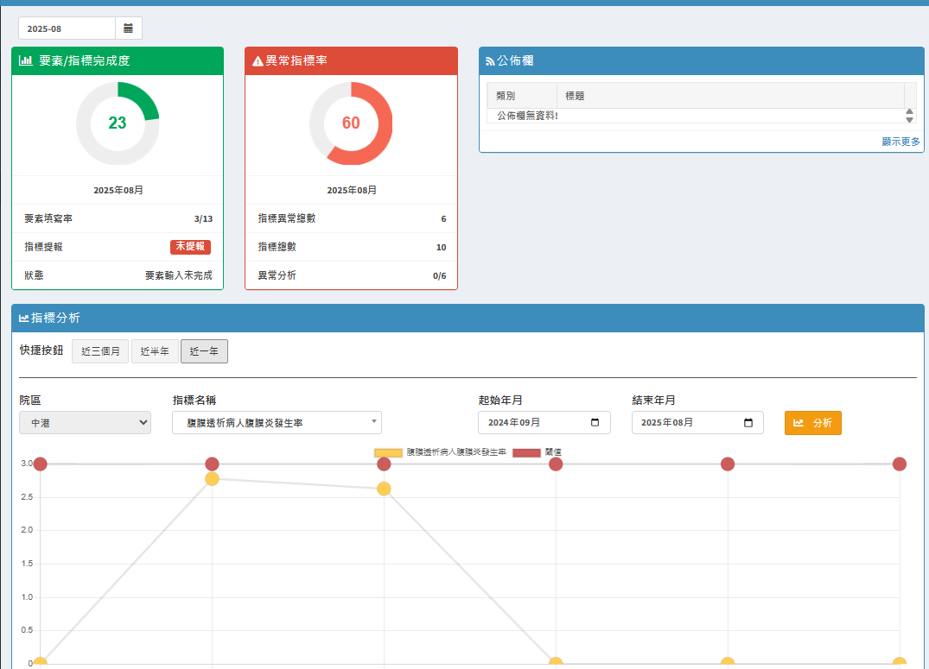

Slide 4
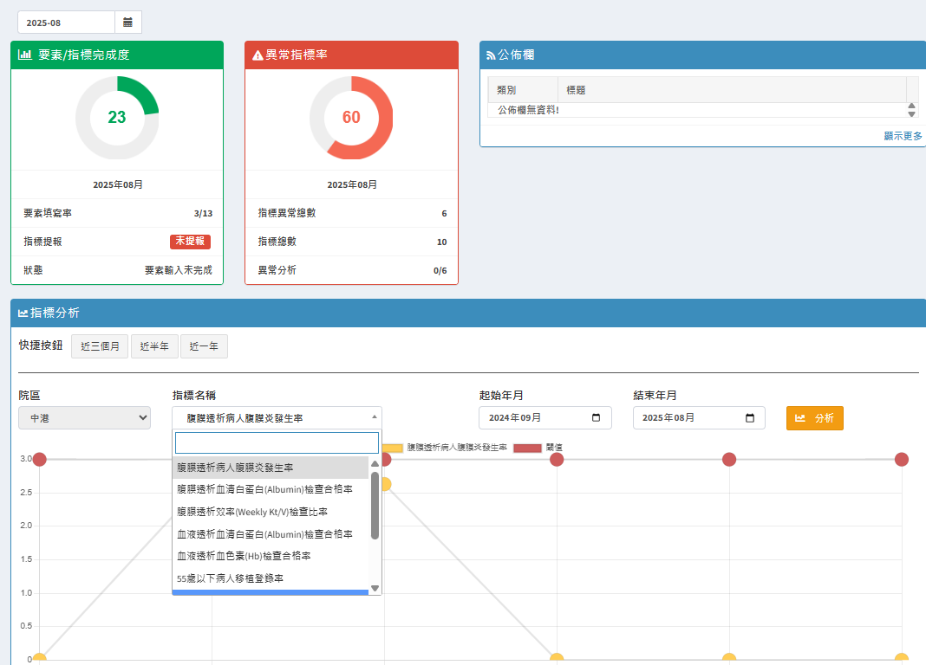
2025/09/17白班
護病比
2025/09/17白班
病人數
護理人數
6F白班
病人數
護理人數
護病比

Slide 5
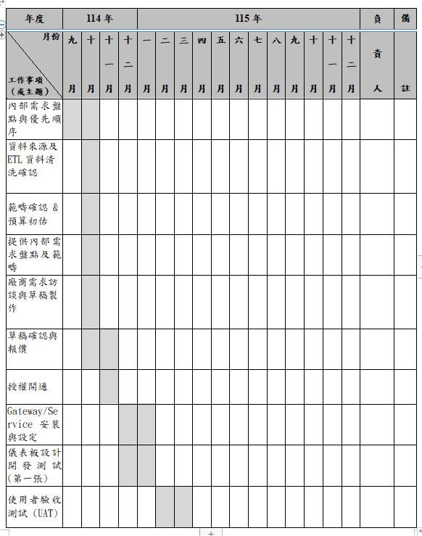

Slide 6
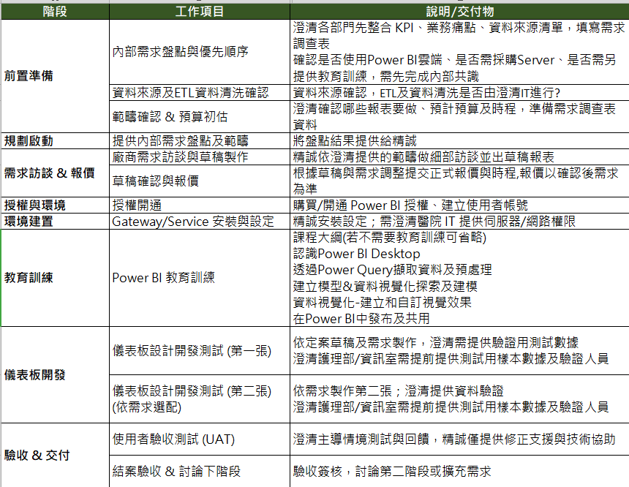

Slide 7
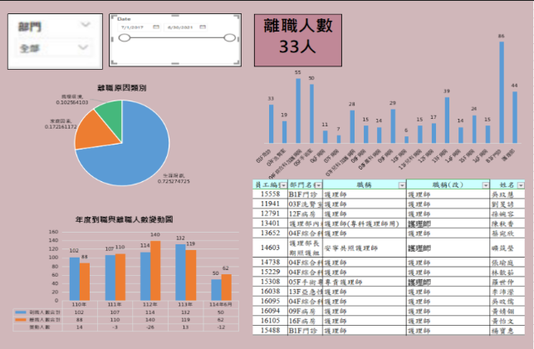

Slide 8
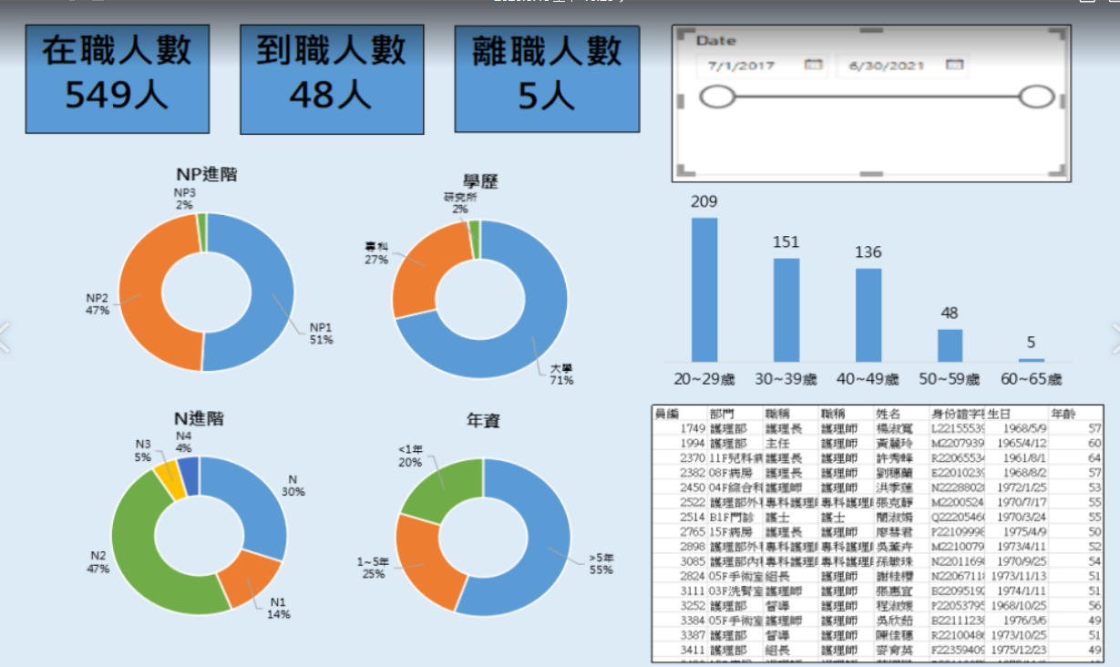

Slide 9
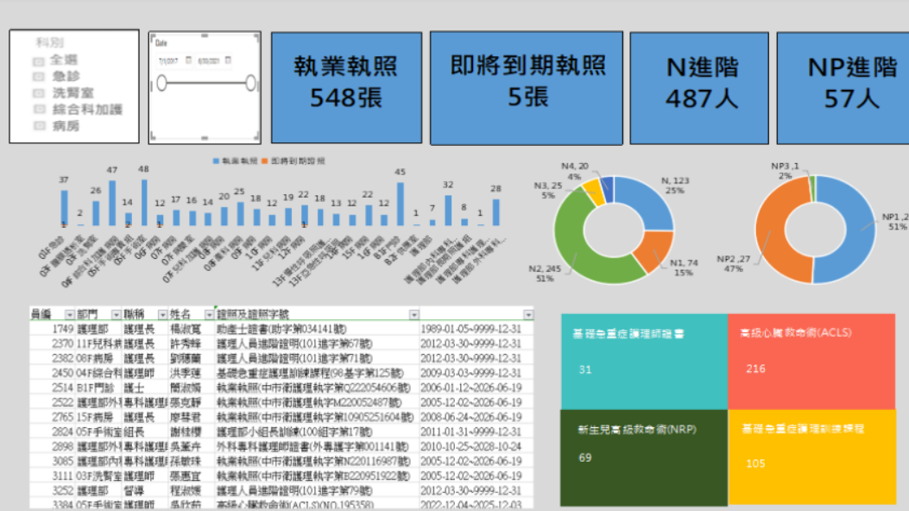

Slide 10
